Slide 1
Vortragsreihe: Einwände zum Krieg in der Ukraine
der Politische Salon
Titel: Wieder ist das erste Opfer des Krieges die Wahrheit –
"Strategische Kommunikation" und die Funktion der Medien
Referent: Prof. Dr. Sabine Schiffer
Moderator: PD Dr. Johannes M. Becker
Datum: 24.05.2023, 18:30-20 Uhr
Ort: Landgrafensaal des Staatsarchivs Marburg
Gefördert von „Arbeit und Leben Hessen“
Bild von Freepik

Slide 2
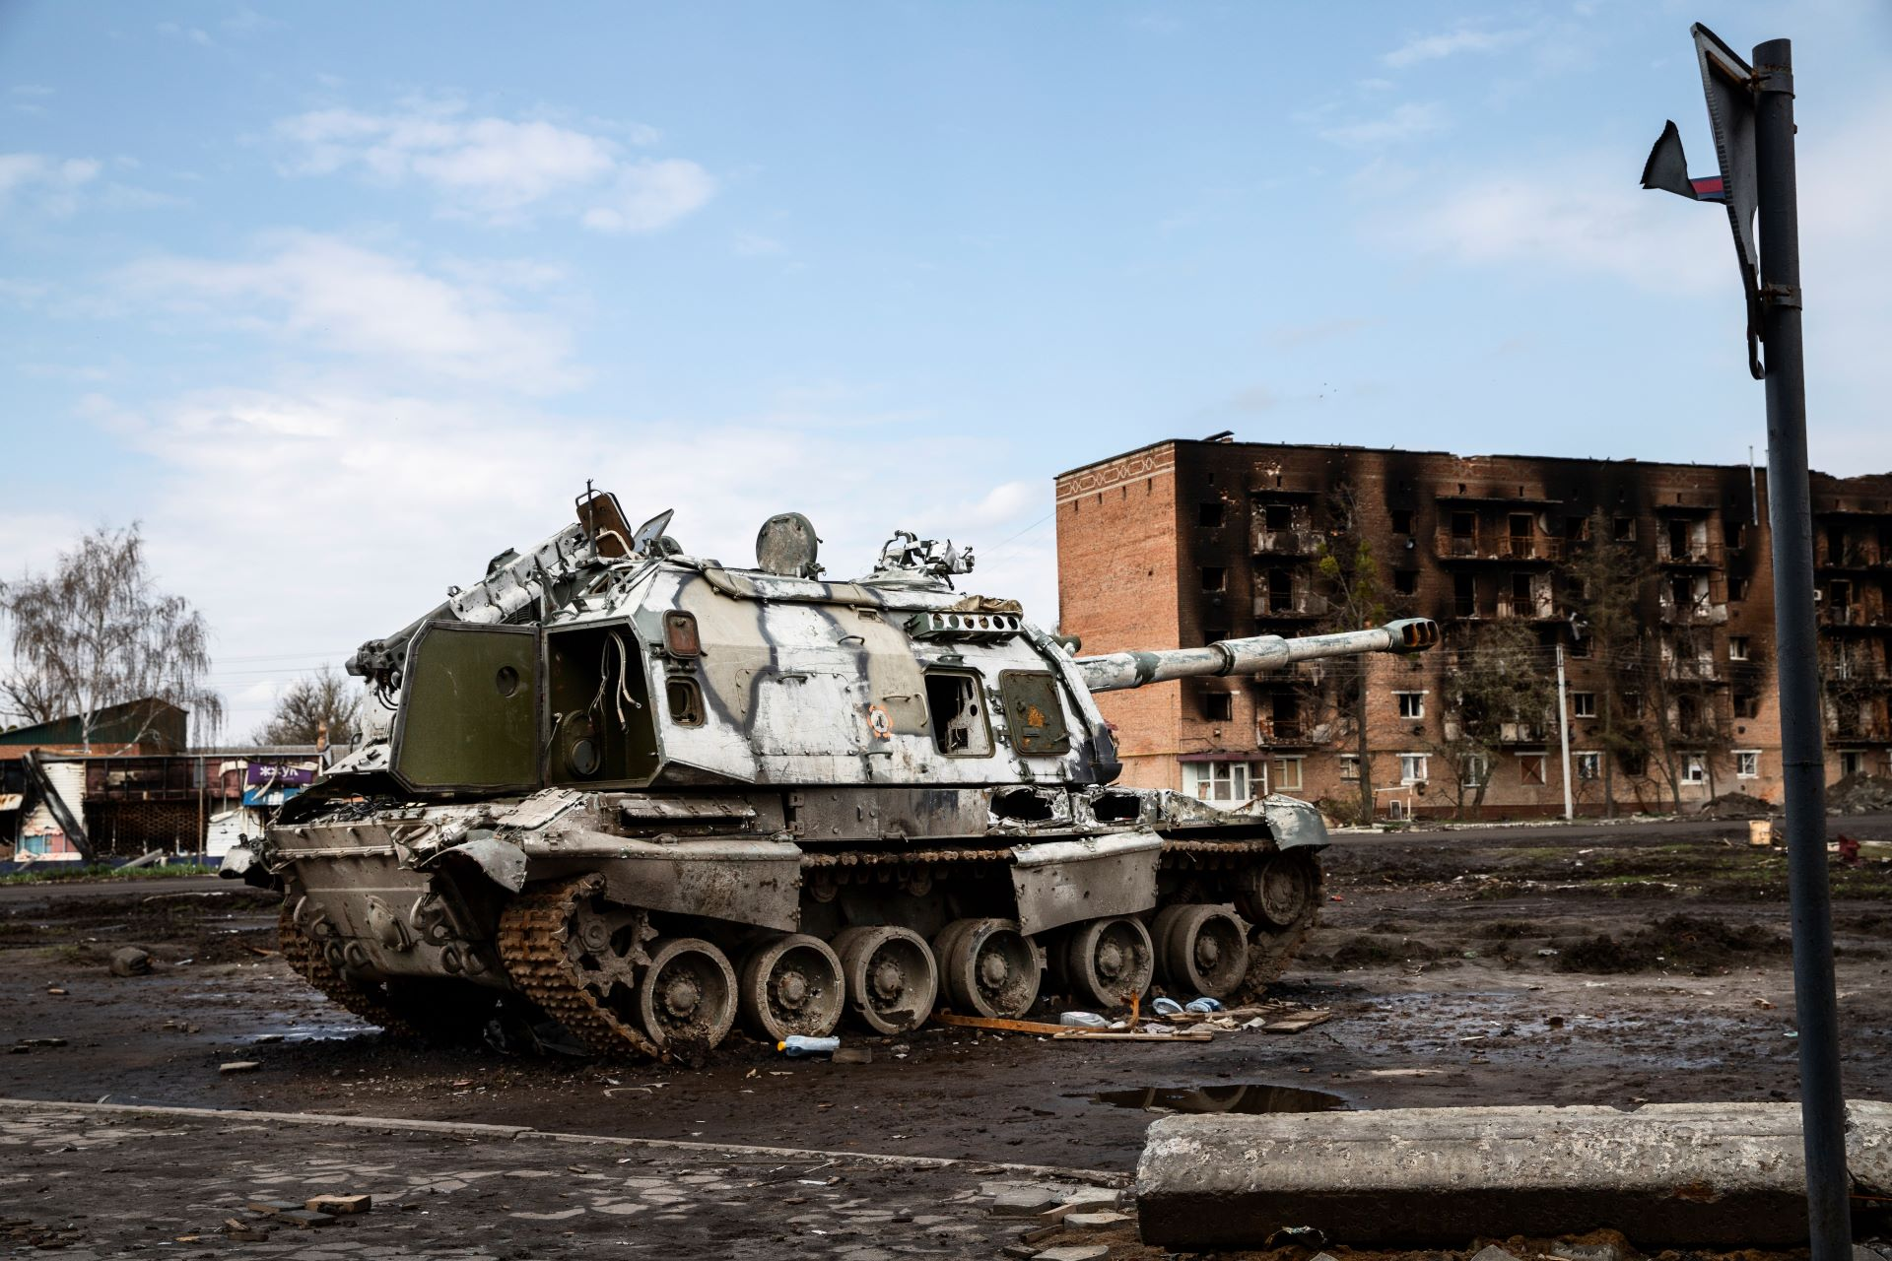
Vortragsreihe: Einwände zum Krieg in der Ukraine
der Politische Salon
Titel: Medien im Krieg – Krieg in den Medien
Referent: Prof. Dr. Jörg Becker
Moderator: PD Dr. Johannes M. Becker
Datum: 19.10.2023, 18:30-20 Uhr
Ort: Historischer Saal, Rathaus Marburg
Gefördert von „Arbeit und Leben Hessen“
Bild von Freepik

